Slide 1


Selkotekijä ja tekoäly Koulutusdiat 6/3 VIERKO 2024
Oppimateriaalit

Slide 2
Sisältö
Johdanto
Tekoälyn apu
Kehote, syöte, prompti
Esimerkki
Tarkistuslista
Lähteet
Yhteystiedot

Slide 3

Johdanto

Slide 4
Koulutusdiat
VIERKO-hankkeessa on koulutusdiat opettajille, ohjaajille ja työpaikkaohjaajille:
Selitä selkona – virity helppoon kieleen
Kielitietoisuus ja selkokieli
Kielitietoinen ohjaus työpaikoilla
Selkopuhe, vuorovaikutus ja ohjaus: syvennä
Selkokirjoittaminen: syvennä
Selkomateriaalit ja niiden tekeminen: syvennä
Selkomateriaalit (6/1)
Selkotekijä ja saavutettavuus (6/2)
Selkotekijä ja tekoäly (6/3)

Slide 5
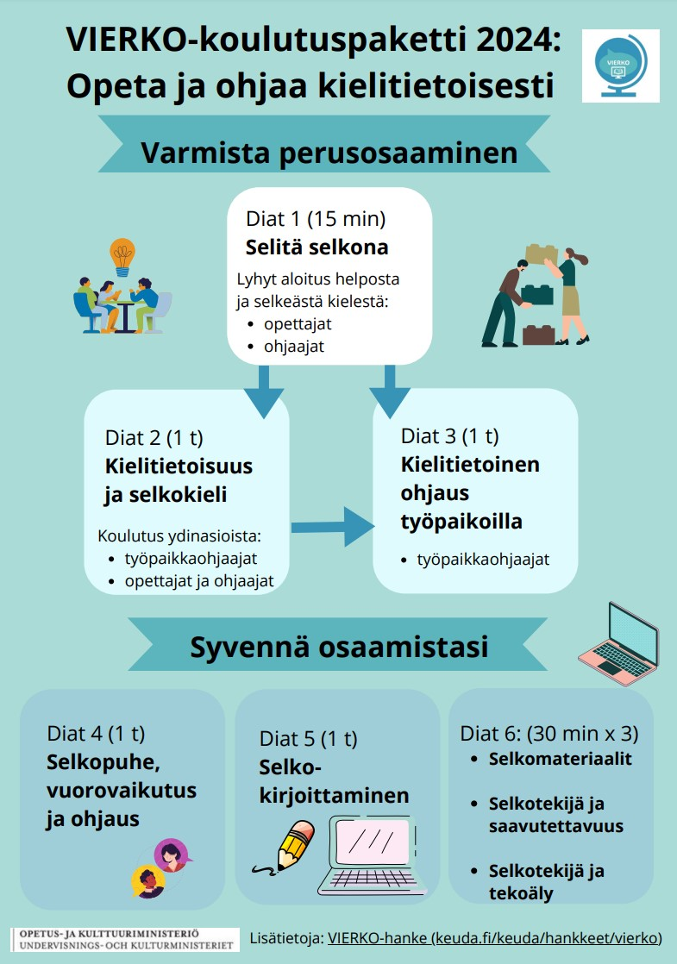
Koulutusdiojen käyttö
Dioja voi käyttää koulutuksissa.
Koulutusten yhteyteen kannattaa järjestää työpajatyöskentelyä.
Dioista on myös tallenteet.
Diat ja tallenteet löytyvät osoitteesta aoe.fi (VIERKOn materiaalit) ja bit.ly/VierkoSelkoS2.

Slide 6
2. Tekoäly selkoistamisen apuna

Slide 7

Kokeile asiateksteihin
Arvioi käytön mahdollisuuksia ja vaihtoehtoja: ilmainen vai maksullinen - ChatGPT vai Copilot (Microsoftin GPT:tä käyttävä tekoäly)?
Muutat yleiskielisen tai ammattikielisen tekstin selkokielelle.
Kokoat tekoälyn avulla tietoa ja pyydät sen selkokielistämistä eli mukauttamista selkokielelle.
Tekoäly tekee myös, kuvia, videoita ja äänitteitä.

Slide 8
Ole tarkkana!
Tarkista asiat.
Noudata tekijänoikeuksia.
Mainitse myös tekoäly lähteenä.
Tarkista kieli.

Slide 9
3. Kehote, syöte, prompti

Slide 10
Pyydä tekoälyltä apua
Pyyntö ja kysymys tekoälylle – sama asia:
kehote
syöte
selite
prompti
Ole kohtelias, esimerkiksi aloita: ”Voisitko auttaa. Olet selkokielen asiantuntija.” Jne.
Anna tekoälylle rooli: ”Olet selkokielen asiantuntija.”
Kokeile erilaisia kehotteita ja vertaa tuloksia.
Tallenna itsellesi kehotepohja: kehote, joka on toiminut parahiten.

Slide 11
Kehotteen rakenne
Aloituspyyntö, jossa annat roolin tekoälylle: Voisitko auttaa. Olet selkokielen asiantuntija.”
Selitä tarkasti, mitä on helppo kieli (helppo yleiskieli).
Anna (ainakin yksi) tekstiesimerkki helposta kielestä.
Selitä tarkasti, mitä on selkokieli.
Anna (ainakin yksi) tekstiesimerkki selkokielestä.
Pyydä kirjoittamaan teksti selkokielellä: anna selkoistettava teksti.
Suositus: anna selkoistettava teksti kohtuullisissa osissa.

Slide 12
Tekoäly ja ihminen
Tarkista sisältö.
Tarkista kieli: sanavalinnat ja rakenteet.
(Suomenkielisellä tekoälyllä ei ole vielä tarpeeksi selkokielisiä kielimalleja.)
Tekoäly kehittyy kaiken aikaa, joten se voi kehittyä myös selkokielen käyttäjänä.

Slide 13
4. Esimerkki

Slide 14
Esimerkki: kehote ilmaiselle ChatGPT:lle (osa 1)
Voisitko auttaa? Olet selkokielen asiantuntija, joka muuttaa vaikean tekstin helpoksi kieleksi eli selkokieleksi. Säilytä tekstissä kaikki sama tieto, kun muutat tekstin selkokieleksi.
Tässä on tietoa selkokielestä:
Kirjoita selkokieltä. Se on helppoa suomen kieltä. Käytä helppoja, yleisiä ja konkreettisia arkielämän sanoja. Vältä pitkiä, abstrakteja ja vanhanaikaisia sanoja. Älä käytä slangia, murretta tai vierasperäisiä, ammattikielen tai erikoiskielen sanoja. Älä käytä kuvallisia ilmaisuja tai sanontoja, kuten tämä on vähän kaksipiippuinen juttu tai paistaa se aurinko risukasaankin. Selitä käsitteet. Käytä sanoja niin, että niissä on sanan yleisin merkitys. Kirjoita sanat vain helpoissa taivutusmuodoissa. Älä käytä lyhenteitä. Kirjoita lyhyitä ja selkeitä virkkeitä. Aloita virke päälauseella. Virkkeessä voi olla yksi sivulause. Kirjoita vain yksi tärkeä asia yhteen lauseeseen ja virkkeeseen. Kirjoita lyhyitä kappaleita.
Annan sinulle kolme esimerkkiä yleiskielestä ja selkokielestä.
(Jatkuu seuraavassa diassa.)

Slide 15
Esimerkki kehotteesta jatkuu…
Tässä on ensimmäinen esimerkki yleiskielellä:
Ammattitutkinnossa osoitetaan alan ammattilaiselta edellytettävä ammattitaito. Henkilö, jolla on jo ammattialan perustutkinto tai sitä vastaavat tiedot ja lisäksi noin kolmen vuoden työkokemus, pystyy suorittamaan ammattitutkinnon. Arviointiasteikko ammattitutkinnoissa on hyväksytty/ hylätty. Esimerkki ammattitutkinnosta on taloushallinnon ammattitutkinto.
Tässä on sama teksti selkokielellä:
Sinulla on alan ammattitaito, kun olet tehnyt ammattitutkinnon. Voit tehdä ammattitutkinnon, jos olet tehnyt saman alan perustutkinnon tai sinulla on samat tiedot ja taidot alasta. Lisäksi sinulla täytyy olla noin kolmen vuoden kokemus työstä. Ammattitutkinnon arvostelu on hyväksytty tai hylätty. Et saa ammattitutkinnosta arvosanaa eli numeroa. Ammattitutkinnon voi tehdä monella alalla, esimerkiksi taloushallinnossa, kuljetusalalla tai tekniikan alalla.
Tässä on toinen esimerkki yleiskielellä:
Lue kokonaan teksti, jossa on käsitelty pääasioita ja siihen liittyviä esimerkkejä, joista valitset vastaukseesi sopivimmat.
Tässä on sama teksti selkokielellä:
Lue teksti, jossa on tärkeät asiat ja esimerkkejä. Valitse ainakin kolme tärkeää asiaa ja niihin kolme esimerkkiä. Kirjoita ne omin sanoin.
Tässä on kolmas esimerkki yleiskielellä:
Aina opiskelukyky ei tunnu riittävältä. Voi tuntua, että ei pysty keskittymään opiskeluun, ei saa mitään aikaiseksi eikä ”päähän jää mitään”. Mikäli opiskelukyvyn ongelmat ovat ohimeneviä, ei niistä kannata suuremmin huolestua. Jos ongelmat kuitenkin ovat pysyviä tai useasti esiintyviä, kannattaa miettiä mitä asialle voisi tehdä.
Tässä on sama teksti selkokielellä:
Joskus sinulla voi olla ongelmia opiskelussa. Esimerkiksi et keskity opiskeluun etkä muista opinnon asioita. Ongelma voi mennä nopeasti ohi, eikä sinun tarvitse huolestua. Pyydä apua, jos ongelma jatkuu.

Slide 16
Esimerkki kehotteesta jatkuu…
Voisitko kirjoittaa seuraavan tekstin helpolla selkokielellä?
Kielen merkitys oppimisessa on keskeinen. Kieli ei ole vain oppimisen väline, vaan kielellä tuotetaan tietoa ja luodaan merkityksiä. Kieleen sosiaalistutaan, siitä tullaan osallisiksi. Kieltä käytetään eri tavoin, sanasto ja tekstilajit vaihtelevat. Eri tiedonaloilla kielen ja sisällön välillä on tiivis yhteys. Siksi kieli on sekä oppimisen väline että kohde kaikissa oppiaineissa.
Kielellä myös ajatellaan: luodaan ja muovataan tietorakenteita ja käydään sisäistä puhetta. Kielellä rakennetaan identiteettiä.
(Tekstin lähde: Opetushallitus. Kielitietoisuuden kirjainmerkit. oph.fi/fi/koulutus-ja-tutkinnot/kielitietoisuuden-kirjainmerkit.)

Slide 17
Vertailu
Ihminen tarkistaa ja muokkaa
Kieli on tärkeä oppimisessa.
Eri oppiaineissa kieli ja sisältö liittyvät yhteen.
Siksi kieli on tärkeä kaikessa oppimisessa.
Kielen avulla ihmiset tulevat osaksi yhteiskuntaa.
Kieltä käytetään eri tavoin eri tilanteissa:
sanat ja tekstit vaihtelevat.
Kieli on tärkeä ajattelussa,
ja kielen avulla ihminen
järjestää ja säilyttää tietoja.
Ihminen myös puhuu oman pään sisällä,
eli hän käyttää sisäistä puhetta.
Lisäksi ihminen käyttää kieltä siihen,
että hän tietää, kuka hän on.
Hän rakentaa silloin identiteettiään.
ChatGPT antaa ”raakatekstin”
Kieli on tärkeä oppimisessa. Kieli ei ole vain väline oppimiseen. Kielellä myös luodaan tietoa ja merkityksiä. Kieli on osa meitä ja yhteiskuntaa. Kieltä käytetään eri tavoilla, ja sanat ja tekstilajit vaihtelevat. Eri oppiaineissa kieli ja sisältö liittyvät tiiviisti yhteen. Siksi kieli on tärkeä kaikissa oppiaineissa.
Kielen avulla myös ajatellaan ja luodaan tietorakenteita. Kielen avulla käydään sisäistä puhetta eli puhutaan itselle. Kielellä myös rakennetaan omaa identiteettiä eli sitä, kuka minä olen.

Slide 18
5. Tarkistuslista

Slide 19

Nämä mielessä
Mitä selkoistat?
Miksi selkoistat?
Noudata tekijänoikeuksia.
Kokeile eri kehotteita.
Vertaa eri kehotteiden ja tekoälyjen tuloksia.
Tarkista asiat.
Tarkista kieli.
Lisää lähteet.

Slide 20
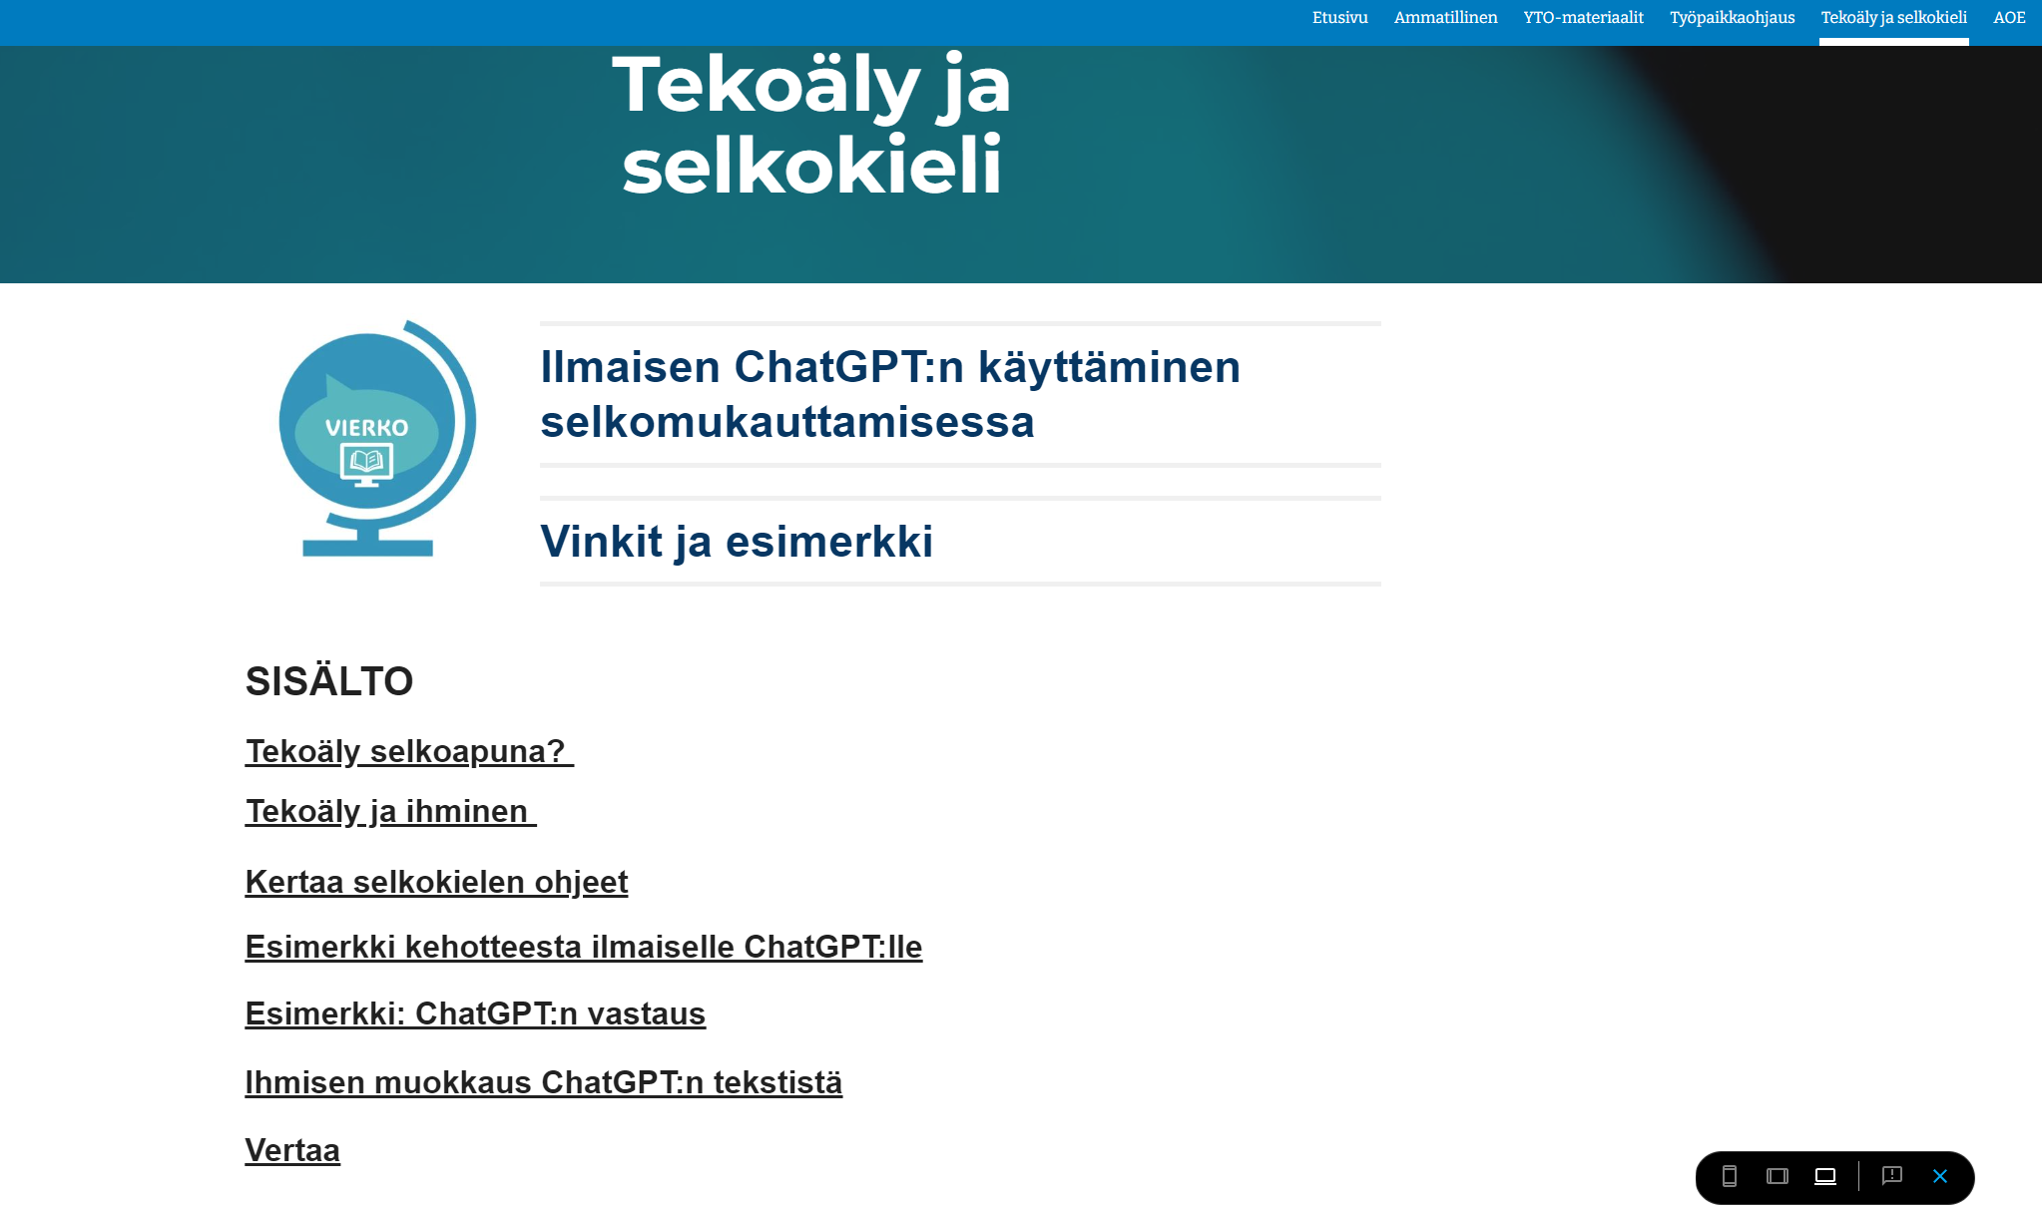
Kokeile mallikehotetta
VIERKO-hankkeessa on tehty apukehote.
Muokkaa ja muuta sitä omiin tarpeisiin.
Vierko. Selko- ja S2-materiaalien koonti. Tekoäly ja selkokieli

Slide 21
6. Lähteet

Slide 22
Lisätietoja
Airaksinen, Ella & Sainio, Ari. 2024. Sukella selkokirjaan. Opike.
Avointen oppimateriaalien kirjasto. aoe.fi/#/etusivu. Luettu 9.10.2024.
Hemminki, Johanna. 13.8.2024. Tekoäly selkoistamisen apuna. Koulutusdiat. Vierko.
Leskelä, Leealaura. 2019. Selkokieli. Saavutettavan kielen opas. Opike.
Osaava Tredu. Polkuja-hanke: kielitietoisuus. https://youtu.be/wUszzPChjNE?si=i-L-3uYGFu0dXpN4. (25 videota YouTubessa.) Katsottu 9.10.2024.
Riutta, Esa. 2023. Tee parempaa jälkeä tekoälyllä – Näin tehokäytät ChatGTP.tä. YouTube. https://youtu.be/8Q4ZuacAORU?si=rjAKXwCs5h7qjMpF. Katsottu 9.10.2024.
Riutta, Esa. 2022. Näin laitat tekoälyyn kirjoittamaan tekstiä puolestasi. YouTube. https://youtu.be/ih74SeIer2Q?si=ITJd2tpvX3loINd1. Katsottu 9.10.2024.
Sainio, Ari. 2022. Avaimet selkokieleen. Opike.
Selkokeskus. Selkokieli. https://selkokeskus.fi/selkokieli/. Luettu 9.10.2024.
Takala, Tuija (kokoaja). 2022. Kielitietoisen (matematiikan) opettajan tarkistuslista. MAOL/OPH. https://maol.fi/app/uploads/2022/09/Kielitietoisen-opettajan-tarkistuslista.pdf. (Kokonaisuus: Martta Hakamies & Tuija Takala: https://maol.fi/materiaalit/kielitietoisuus-matematiikan-opetuksessa/.) Luettu 9.10.2024.
Takala, Tuija. 2024. Selkoviestintä asiakastyössä. Edita.

Slide 23
7. Yhteystiedot

Slide 24
Tekijä
Tuija Takala

Slide 25


VIERKO
Vieraskielisen opetuksen kehittäminen
Kotimaisten kielten opetuksen tarjonnan ja laadun kehittäminen
ammatillisessa koulutuksessa
2024
Lisätietoa: https://www.keuda.fi/keuda/hankkeet/vierko/
https://creativecommons.org/licenses/by/4.0/

